Slide 1


2022.10~2023.9
DeepSeers: AI 기반 반도체 후공정 비전 모듈 개발
- 개발 사항 중간 보고 -
2023.02.27

Slide 2
Agenda
연구 개요 및 목표
연구 결과 요약
연구 과제 추진 내용
GUI
Inspection
추후 연구

Slide 3
개발 사항 중간 보고
1. 연구 개요 및 목표

Slide 4
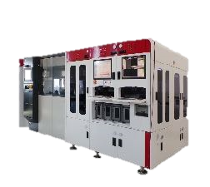
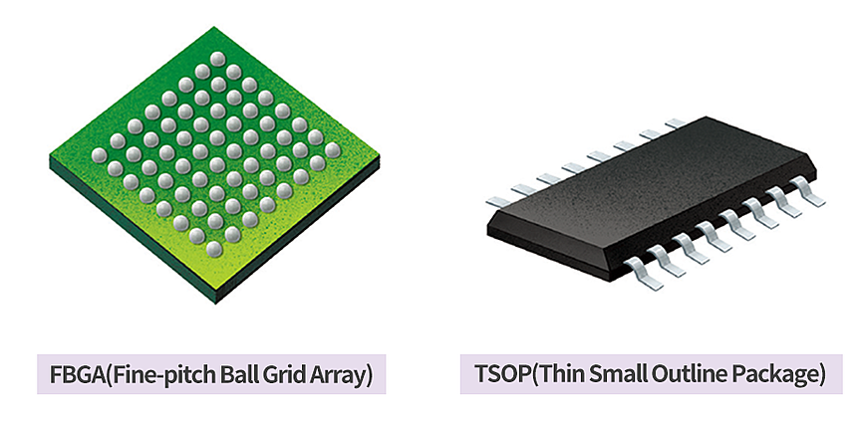
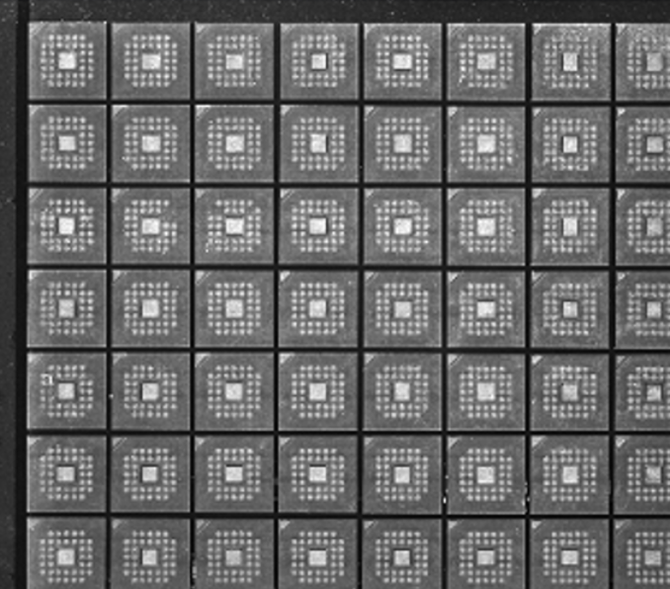
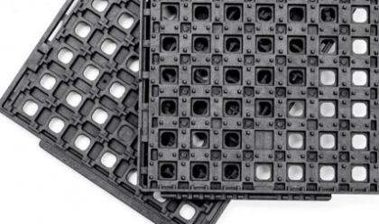
연구 목표 및 범위
연구 개요
Saw singulation 장비 내 과정에서 발생하는 패키지 불량 검출
반도체 패키지의 Sawing 과정 이후 불량 패키지에 대한 검출
Saw singulation 장비
Sawing 검사 과정
Sawing
반도체 패키지 기본 구조
반도체 트레이

Slide 5
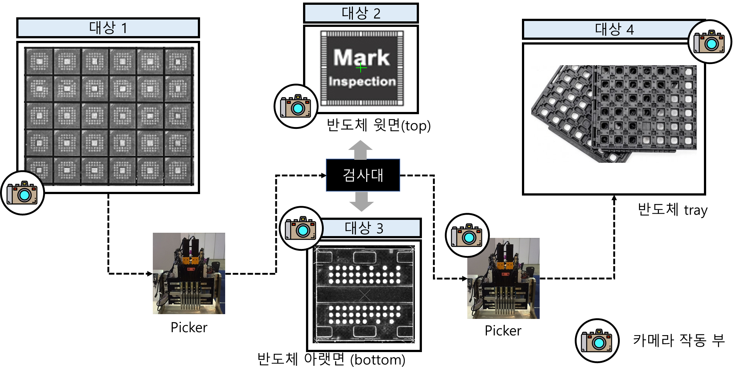
연구 목표 및 범위
연구 범위
Saw singulation 장비 내부 비전 파트에 대한 object 인식 및 검수

Slide 6
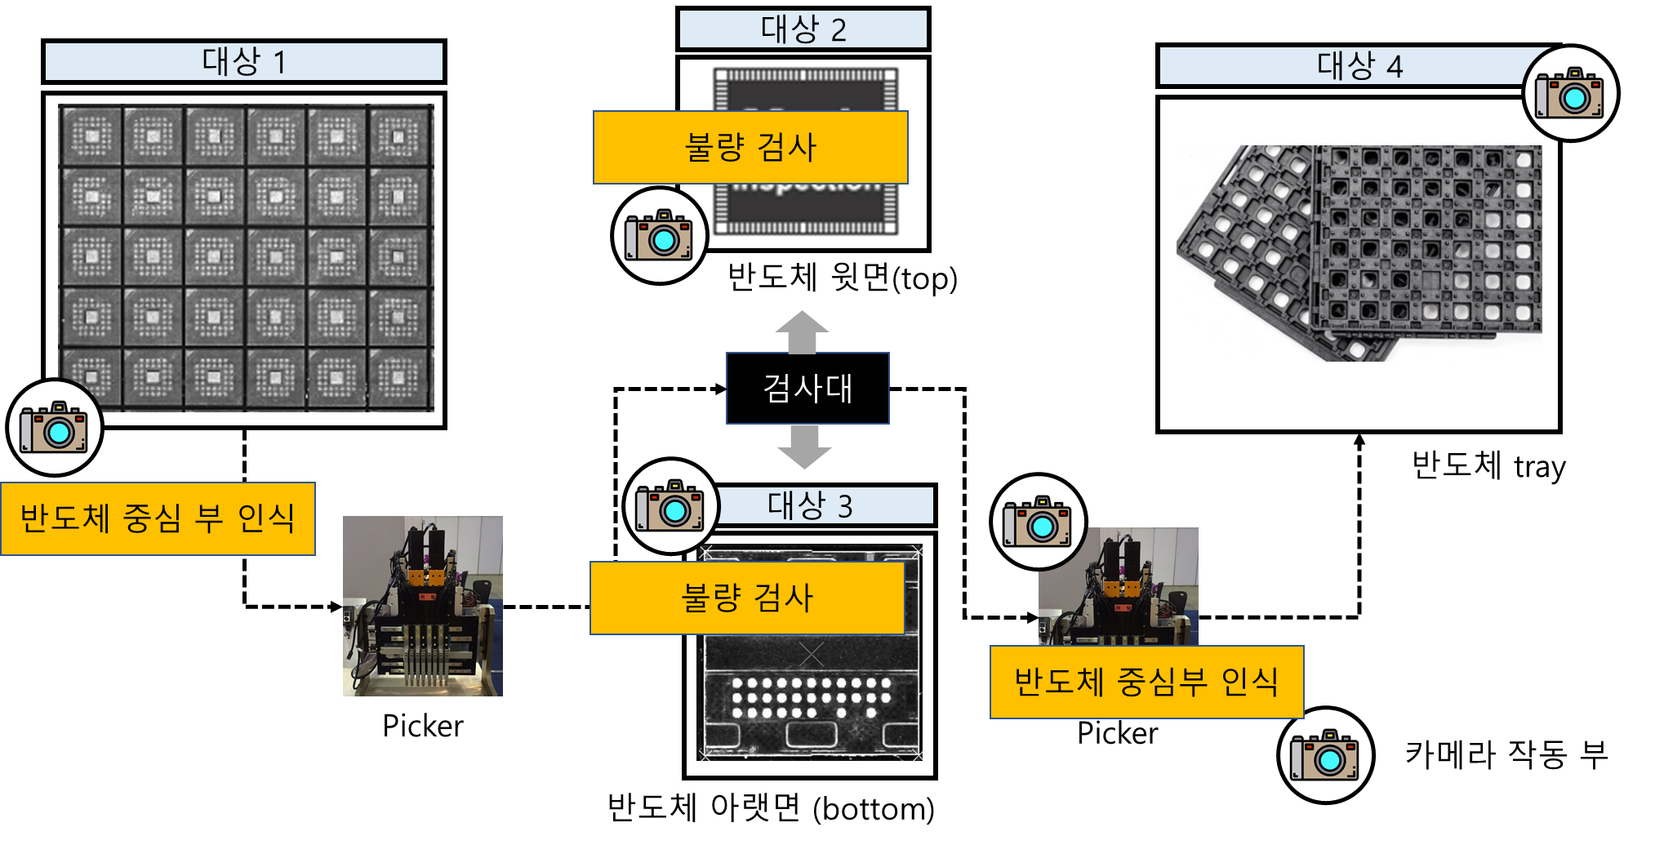
연구 목표 및 범위
연구 범위
각 비전 파트에서 서로 다른 검수를 수행 필요

Slide 7

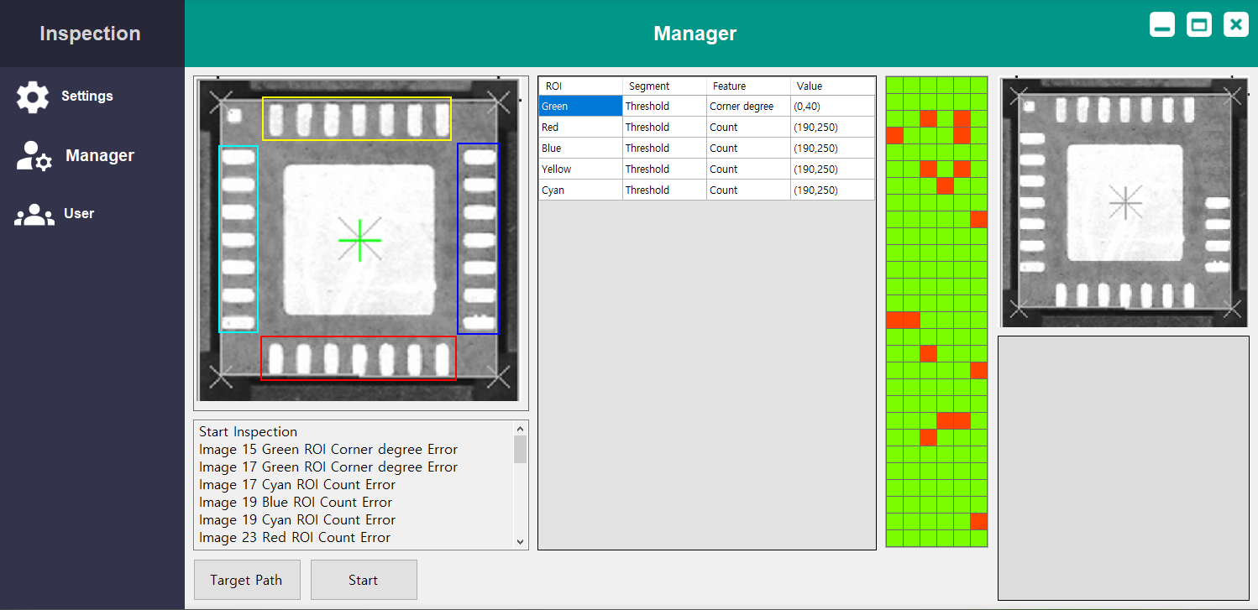
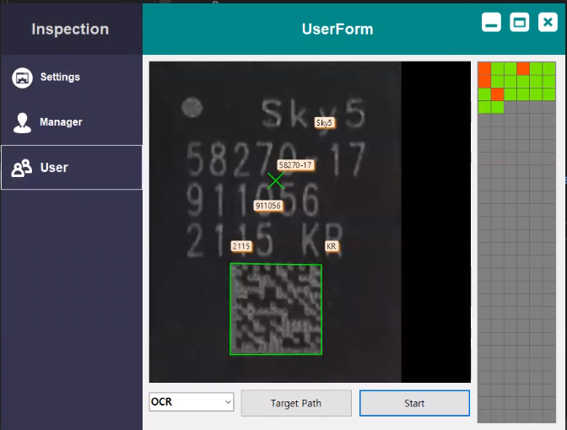
연구 목표 및 범위
연구 목표:
Saw Singulation 장비 내에서 비전 기반 object 인식 및 검수가 가능한 모듈 개발
Saw Singulation 장비
검수 프로그램

Slide 8
연구 목표 및 범위
연구 주요 목표 요약:
Saw Singulation 장비 내 비전 기반:
Object 인식 및 검수가 가능한 모듈 개발
사용자 친화적 모듈 개발
일련 번호 |  | 핵심 연구 개발 목표 | 연구 개발 내용 | 산출물 | 비고
패키지 검사 | 1 | Mark 검사 | 반도체 패키지의 top 검사에서 mark의 양품 여부를 검사 모듈 개발 | 모듈 개발 (Halcon) | 일부 달성
 | 2 | BGA 검사 | 반도체 패키지의 bottom 검사에서 반도체 ball 상태의 양품 여부를 검사 모듈 개발 | 모듈 개발 (Halcon) | 일부 달성
 | 3 | QFN 검사 | 반도체 패키지 bottom 검사에서 반도체 lead의 양품 여부를 검사 | 모듈 개발 (Halcon) | 일부 달성
GUI | 4 | Teaching 모듈 | 양품 학습을 위한 GUI 모듈 개발 | GUI 개발 (C#) | 1차 프로토타입
 | 5 | 검수 모듈 | 검수를 결과 및 관리를 위한 GUI 모듈 개발 (관리자/사용자 모드) | GUI 개발(C#) | 1차 프로토타입
카메라 모듈 | 6 | 카메라 컨트롤 모듈 | 반도체 Picker 등 비전 인식을 위한 관리 모듈 개발 | 모듈 개발 (Halcon & C#) | 미달성
 | 7 | Calibration 모듈 | 비전 모듈과 카메라간 인식 차이를 줄이기 위한 Calibration 모듈 개발 | 모듈 개발 (Halcon & C#) | 미달성

Slide 9
개발 사항 중간 보고
2. 연구 결과 요약

Slide 10
연구 결과 요약
본 연구의 진행 과정에서 생성된 중간 산출물은 다음과 같음
일련 번호 |  | 핵심 연구 개발 목표 | 연구 개발 내용 | 산출물 | 비고
패키지 검사 | 1 | Mark 검사 | 반도체 패키지의 top 검사에서 mark의 양품 여부를 검사 모듈 개발 | 모듈 개발 (Halcon) | 일부 달성
 | 2 | BGA 검사 | 반도체 패키지의 bottom 검사에서 반도체 ball 상태의 양품 여부를 검사 모듈 개발 | 모듈 개발 (Halcon) | 일부 달성
 | 3 | QFN 검사 | 반도체 패키지 bottom 검사에서 반도체 lead의 양품 여부를 검사 | 모듈 개발 (Halcon) | 일부 달성
 | 검사 타입 | 검사 항목 | 대응 가능 항목 수 | 대응 가능 항목
1 | Mark 검사 | 6가지 항목 | 4가지 항목 | Mark offset, mark 누락, 비정상 Mark, Scratch
2 | BGA 검사 | 10가지 항목 | 6가지 항목 | Conner degree, Ball pitch, ball position, ball size, extra ball. Missing ball
3 | QFN 검사 | 10가지 항목 | 5가지 항목 | Conner degree, lead count, lead size, lead pitch, pad size

Slide 11
연구 결과 요약
본 연구의 진행 과정에서 생성된 중간 산출물은 다음과 같음
일련 번호 |  | 핵심 연구 개발 목표 | 연구 개발 내용 | 산출물 | 비고
GUI | 4 | Teaching 모듈 | 양품 학습을 위한 GUI 모듈 개발 | GUI 개발 (C#) | 1차 프로토타입
 | 5 | 검수 모듈 | 검수를 결과 및 관리를 위한 GUI 모듈 개발 | GUI 개발(C#) | 1차 프로토타입
관리자 모듈 화면
사용자 모듈 화면

Slide 12
개발 사항 중간 보고
3. 연구 과제 추진 내용

Slide 13
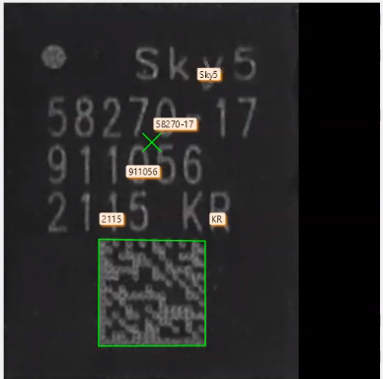
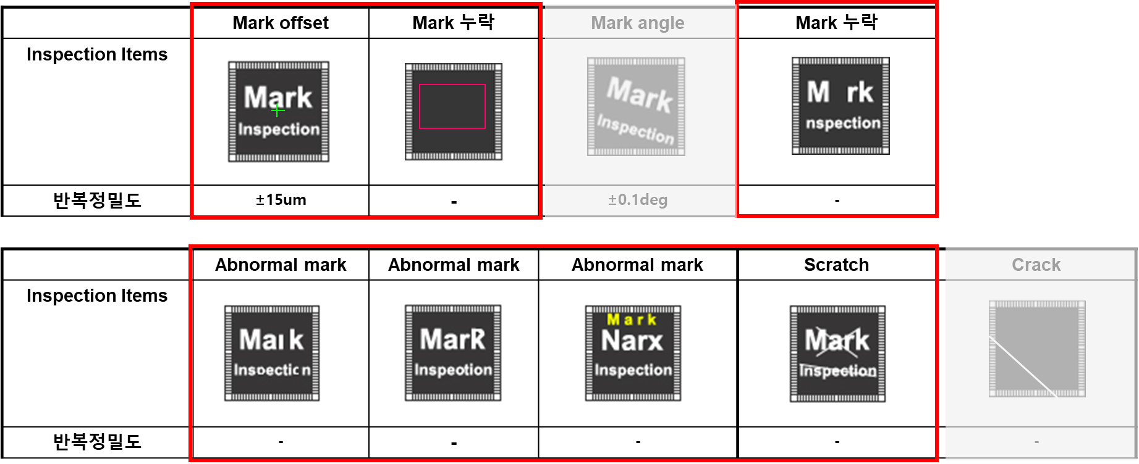
연구과제 추진 내용
1) MARK 검사
Mark 검사는 반도체 패키지의 상부 검사를 포함함
마크 검사의 경우 OCR을 기반으로 검사가 진행됨
사전 입력된 값 혹은 투입된 양품으로부터 값을 입력 받아 검수 진행

Slide 14
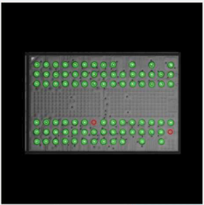
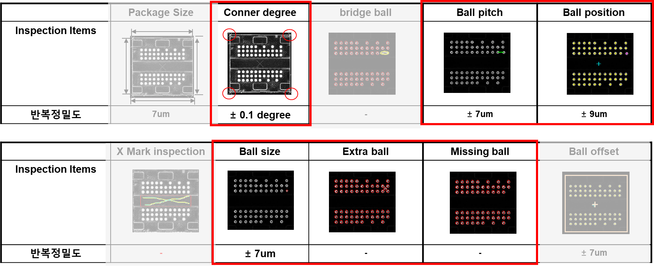
연구과제 추진 내용
2) BGA
BGA 검사는 반도체 패키지의 하부 검사를 포함함
패키지의 각 ball을 ROI로 인식하고, 위치, 크기를 비교하는 방법으로 수행
투입된 양품으로부터 값을 비교하여 검수 진행

Slide 15
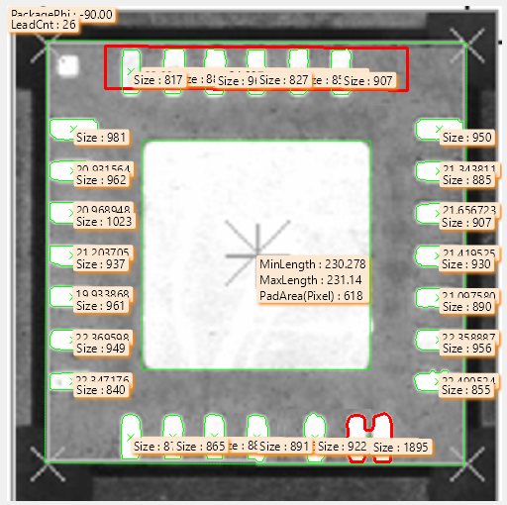
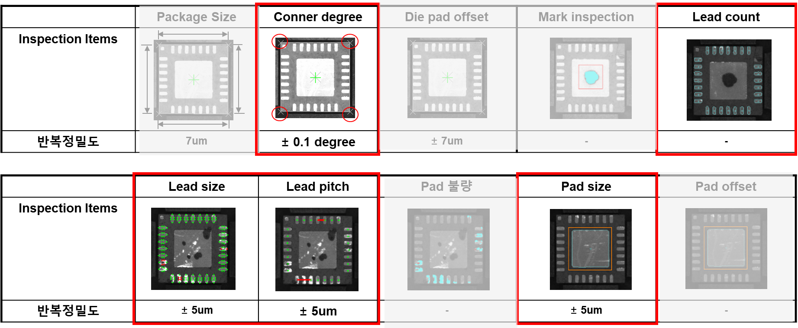
연구과제 추진 내용
3) QFN
QFN 검사는 반도체 패키지의 하부 검사를 포함함
패키지의 각 lead을 ROI로 인식하고, 위치, 크기를 비교하는 방법으로 수행
투입된 양품으로부터 값을 비교하여 검수 진행

Slide 16
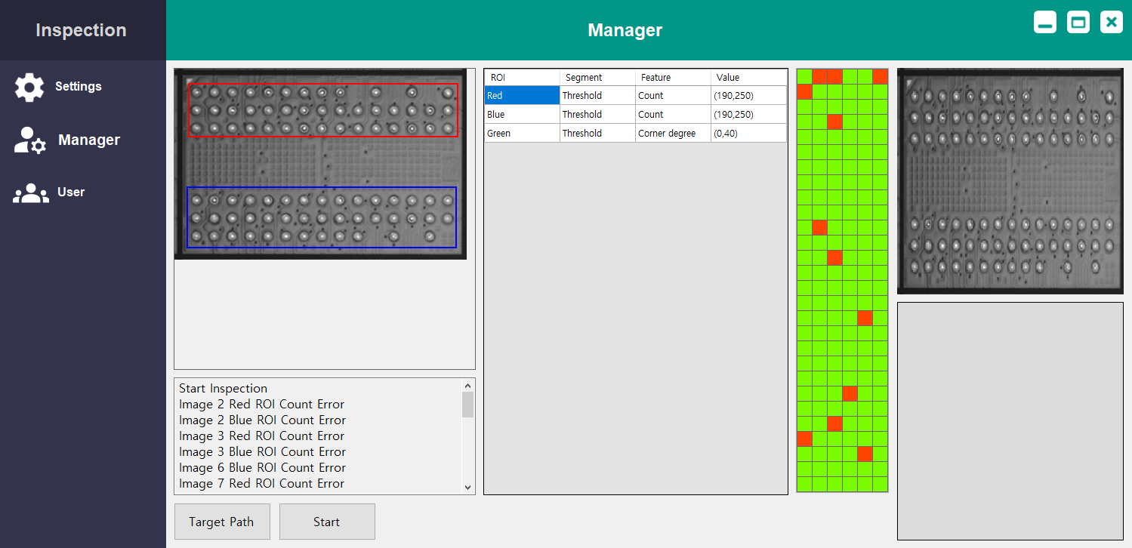
연구과제 추진 내용
GUI : Teaching 모듈
검사 항목 설정, ROI 설정 등 검사에 필요한 항목들을 설정하고 검수를 진행 할 수 있음

Slide 17
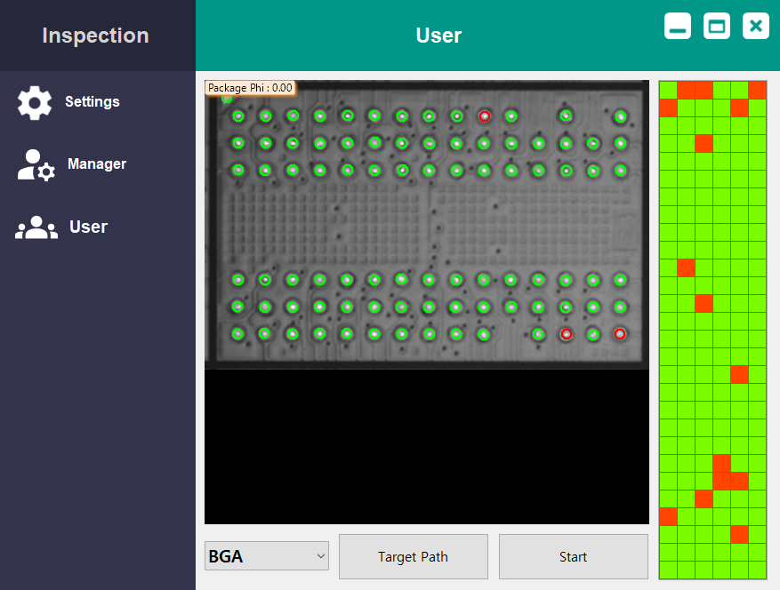
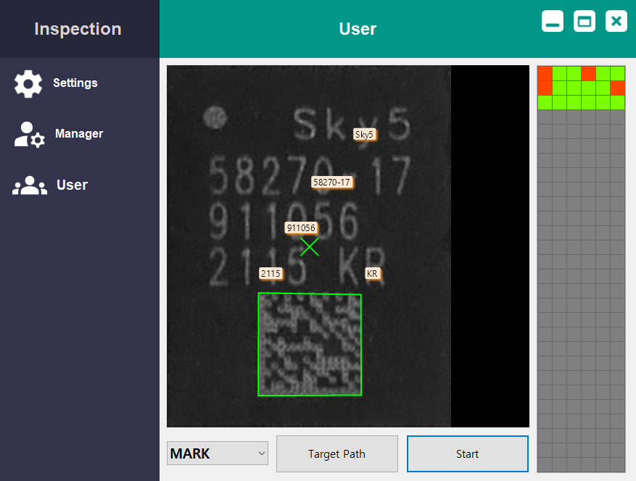
연구과제 추진 내용
GUI : 검사 모듈
검수를 결과 확인 및 관리를 위한 GUI 모듈 개발

Slide 18
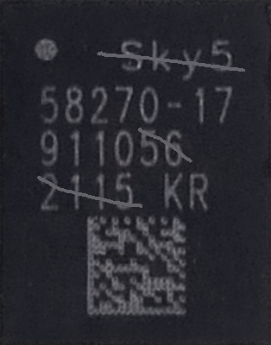
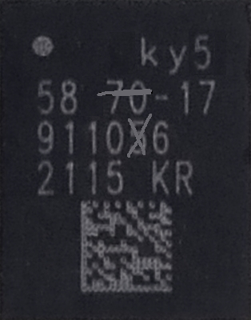
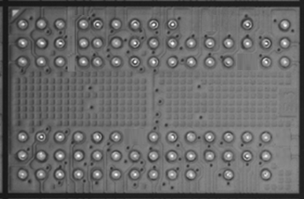
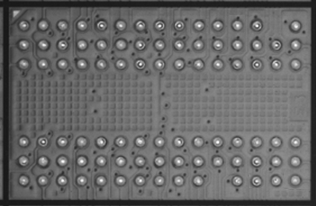
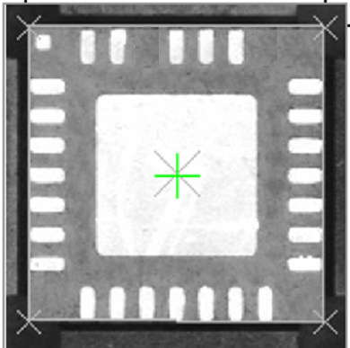
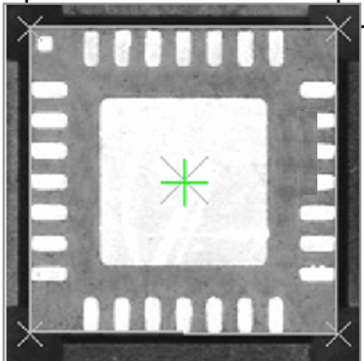
연구과제 추진 내용
프로그램 시연
임의의 불량 이미지 추가

Slide 19
개발 사항 중간 보고
4. 추후 연구

Slide 20
추후 연구
추후 개발 내용
1. 패키지 검사 모듈: 검사 항목 확장 및 추가 개발
2. GUI 모듈 :
Teaching 모듈: 패키지 검사 모듈과 연동 (관리자/ 사용자 별개)
검수 모듈: UI 정보 확장
3. 카메라 모듈 :
카메라 컨트롤 모듈: 카메라와 GUI 연동 및 컨트롤 기능 개발
Calibration 모듈: 현업의 새로운 카메라와 연동 시 교정하는 모듈
* 다양한 실제의 패키지 케이스 확보가 필요함

Slide 21
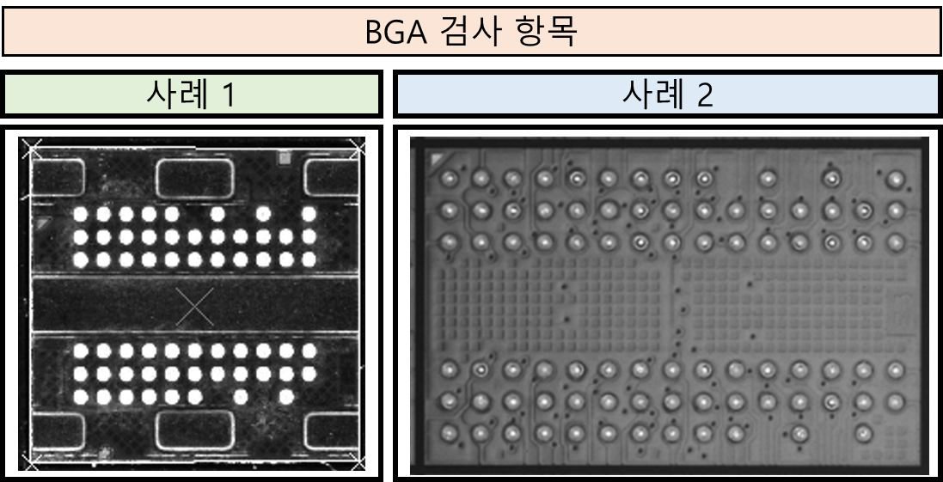
추후 연구
추후 개발 내용
1. 패키지 검사 모듈:
검사 항목 확장 및 추가 개발
속도 개선
더 다양한 종류의 반도체에 대응 가능하도록 알고리즘 개선

Slide 22
추후 연구
추후 개발 내용
2. GUI 모듈 : 카메라 및 전체 모듈과의 통합이 필요함
Teaching 모듈: 검사 모듈과 연동 개선, ROI 생성 개선, ROI 메모리 기능 (관리자/사용자 별개)
검사 모듈: UI 정보 확장, teaching 모듈 추가 개발, top/bottom 통합 인식
개발 예시

Slide 23
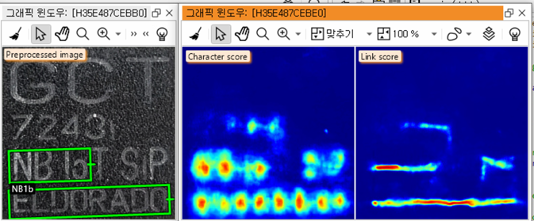
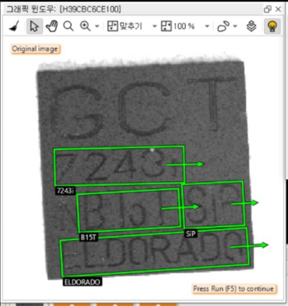
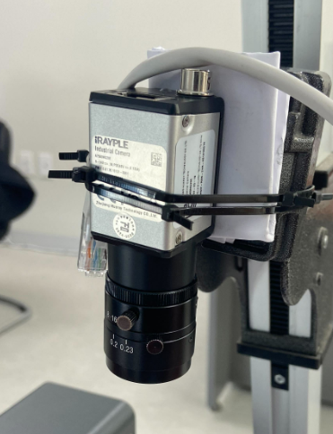
추후 연구
추후 개발 내용
3. 카메라 모듈 :
카메라 컨트롤 모듈: 카메라와 GUI 연동 및 컨트롤 기능 개발
Calibration 모듈: 현업의 새로운 카메라와 연동 시 교정하는 모듈

Slide 24
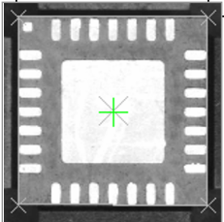
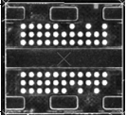

개발 계획
개발 범위 : 카메라 ~ 검사 모듈 전체 포괄
 | 항목 | 개발 내용 | 1 |  | 2 |  | 3 |  | 4 |  | 5 |  | 6 |  | 7 |  | 8 |  | 9 |  | 10
1 | 개발 계획 | 개발 항목 조직화
2 | QFN 검사 | QFN 티칭 모듈
3 |  | QFN 검사 모듈
4 | BGA 검사 | BGA 티칭 모듈
5 |  | BGA 검사 모듈
6 | Mark 검사 | Mark 티칭 모듈
7 |  | Mark 검사 모듈
8 | 카메라 | 카메라-검사 모듈 연결
9 |  | 카메라 조작 모듈
10 |  | Calibration 모듈
11 | 파라미터 세팅 | 파라미터 조작부 검토
12 |  | 파라미터 실험
검사 엔진 부
 | QFN
 | BGA
 | Mark
운영 조작부
GUI
13 | GUI 개발 | 관리자 모듈
14 |  | 사용자 모듈

